Slide 1
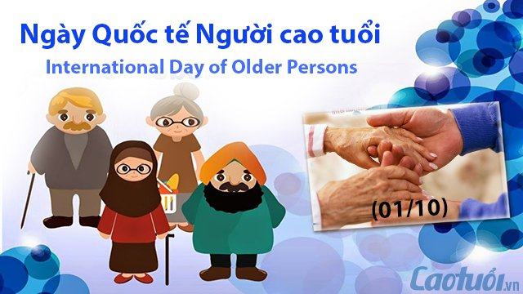
Trường Khoa học Xã hội và Nhân văn
Khoa du lịch và công tác xã hội
CÔNG TÁC XÃ HỘI VỚI NGƯỜI CAO TUỔI
Giảng viên: Th.s Nguyễn Thị Hoài An

Slide 2
Phần I: Thông tin chung
ThS. Nguyễn Thị Hoài An
- Đơn vị: Khoa du lịch và công tác xã hội
- Điện thoại: 0868.214.777
- Email: hoaiannguyen88@gmail.com

Slide 3
2. Thông tin học phần
Tên học phần:
Công tác xã hội với người cao tuổi (Social work with elderly)
- Mã học phần: SOW30022
- Số tín chỉ: 03

Slide 4
3. Mô tả học phần
Môn học góp phần trang bị những kiến thức những kiến thức cơ bản về người cao tuổi như: khái niệm, đặc điểm của người cao tuổi, vai trò của người cao tuổi trong gia đình và xã hội... Đồng thời, học phần cũng nhận diện những vấn đề bất ổn có thể xẩy ra trong đời sống của người cao tuổi và các lĩnh vực thực hành của công tác xã hội với người cao tuổi. Từ đó, cung cấp cho người học các lý thuyết và cách tiếp cận, quy trình làm việc... các chính sách xã hội về người cao tuổi nhằm giúp người học vận dụng trong quá trình trợ giúp người cao tuổi trong thực tiễn.

Slide 5
4. Mục tiêu của học phần
G1. Nhớ được những vấn đề thuộc về lý luận chung của CTXH với người cao tuổi. Hiểu được đặc điểm, vai trò và tình hình của người cao tuổi trong gia đình và xã hội
G2. Hiểu được các vấn đề có thể nảy sinh đối với người cao tuổi, nhận diện được vấn đề ưu tiên, nguyên nhân nảy sinh vấn đề và các nguồn lực, môi trường liên quan đến hệ thống thân chủ.
G3. Có kỹ năng làm việc nhóm và thực hiện kỹ năng lãnh đạo nhóm, giải quyết các vấn đề liên quan đến công tác xã hội với người cao tuổi
G4. Vận dụng được kiến thức CTXH với người cao tuổi để tiến hành tiếp cận, xác định vấn đề, xây dựng các hoạt động để giải quyết vấn đề và lượng giá các hoạt động với hệ thống thân chủ. Thực hiện được vai trò, trách nhiệm, đạo đức của người làm nghề CTXH

Slide 6
5. Nội dung giảng dạy
Chương 1: KHÁI QUÁT CHUNG VỀ NGƯỜI CAO TUỔI
Chương 2: CÔNG TÁC XÃ HỘI VỚI NGƯỜI CAO TUỔI
Chương 3: MỘT SỐ LÝ THUYẾT ỨNG DỤNG TRONG CÔNG TÁC XÃ HỘI VỚI NGƯỜI CAO TUỔI
Chương 4: LUẬT PHÁP, CHÍNH SÁCH VÀ CÁC MÔ HÌNH, DỊCH VỤ CHĂM SÓC, NUÔI DƯỠNG NGƯỜI CAO TUỔI
Chương 5: QUẢN LÝ TRƯỜNG HỢP VỚI NGƯỜI CAO TUỔI
Chương 6: CÔNG TÁC XÃ HỘI NHÓM VỚI NGƯỜI CAO TUỔI

Slide 7
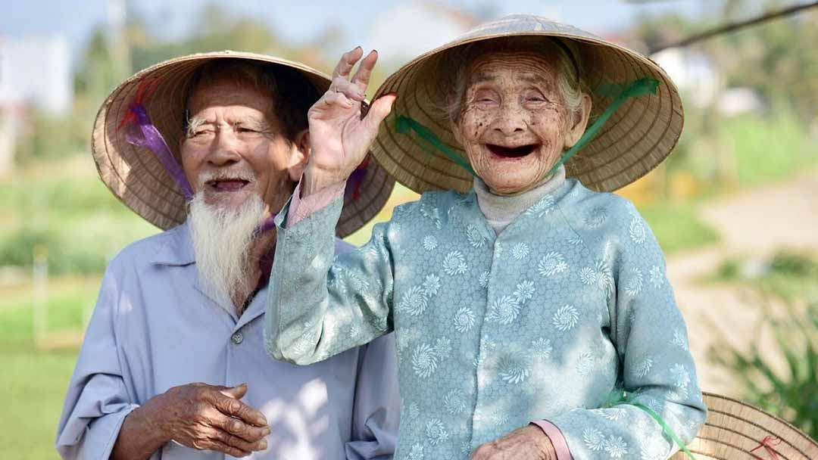

Slide 8
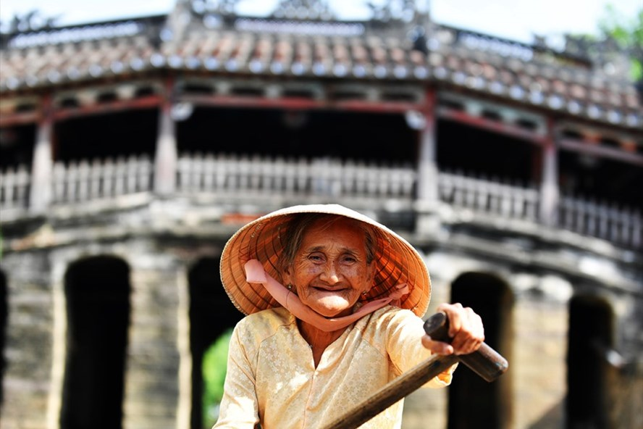
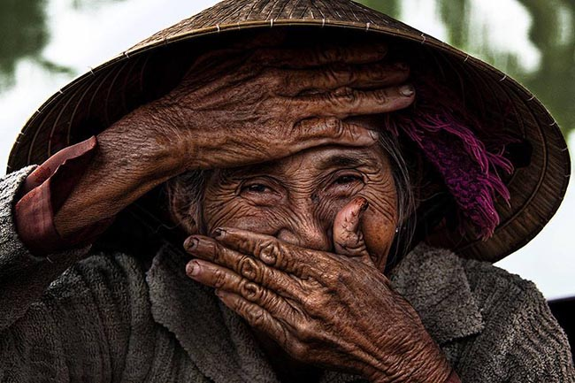
Cụ Bùi Thị Xong “người phụ nữ có nụ cười đẹp nhất thế giới” – Theo nhiếp ảnh nổi tiếng người Pháp Réhahn Croquevielle

Slide 9
Chương 1. Khái quát chung về người cao tuổi và CTXH với người cao tuổi
Chương 1 giới thiệu khái quát về người cao tuổi và công tác xã hội với người cao tuổi. Học xong chương 1, sinh viên không chỉ có cái nhìn tổng quan về người cao tuổi trên thế giới và ở Việt Nam: Khái niệm, đặc điểm, vai trò, những vấn đề thường gặp và nhu cầu của người cao tuổi mà còn nắm được những kiến thức cơ bản nhất về công tác xã hội với người cao tuổi: Mục đích, nhiệm vụ của công tác xã hội với người cao tuổi; phân tích được các nguyên tắc giao tiếp và làm việc với người cao tuổi; tiến trình làm việc với người cao tuổi và xác định được vai trò của nhân viên xã hội trong tiến trình trợ giúp người cao tuổi.

Slide 10
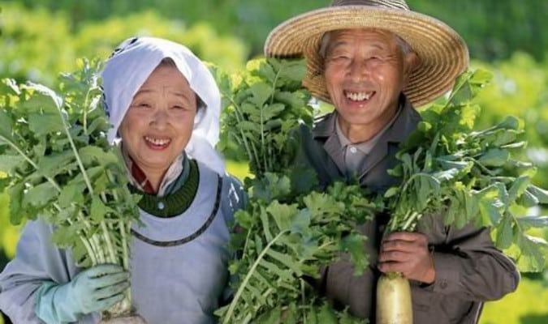
1.1 KHÁI QUÁT CHUNG VỀ NGƯỜI CAO TUỔI
Khái niệm người cao tuổi
Người già
Người cao niên
Người cao tuổi

Slide 11
Làm thế nào để xác định một người có phải là cao tuổi hay không?
Tuổi hành chính
Tuổi sinh học
Luật NCT

Slide 12
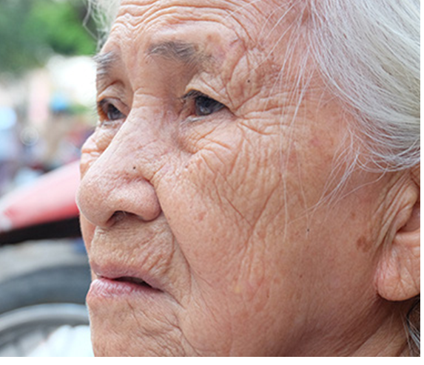
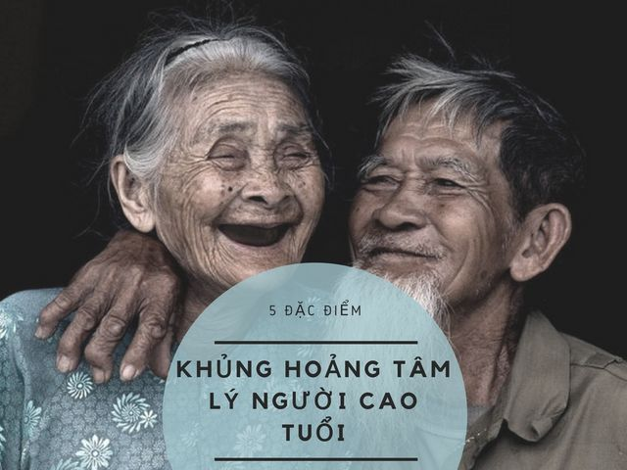
1.1.2 Đặc điểm của người cao tuổi

Slide 13
1.1.2.1 Đặc điểm tâm, sinh lý
Quá trình lão hóa và sự suy giảm các cơ quan chức năng
Đặc điểm tâm lý chung của người cao tuổi
Trí nhớ của người cao tuổi
Đời sống tình cảm của người cao tuổi
Đặc điểm tính cách của người cao tuổi

Slide 14
Phân chia NCT thành 4 thập niên
Giai đoạn đầu tuổi già: 60-69 tuổi
Giai đoạn giữa tuổi già: 70-79 tuổi
Giai đoạn cuối tuổi già: 80-89 tuổi
Giai đoạn sống lâu: trên 90 tuổi

